Slide 1


Slide 2

狗
Notes:
dog

Slide 3
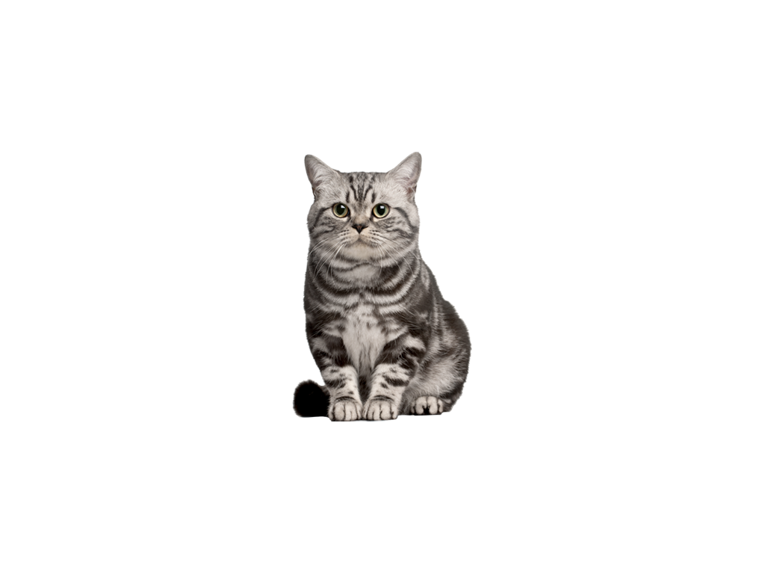
貓
Notes:
cat

Slide 4
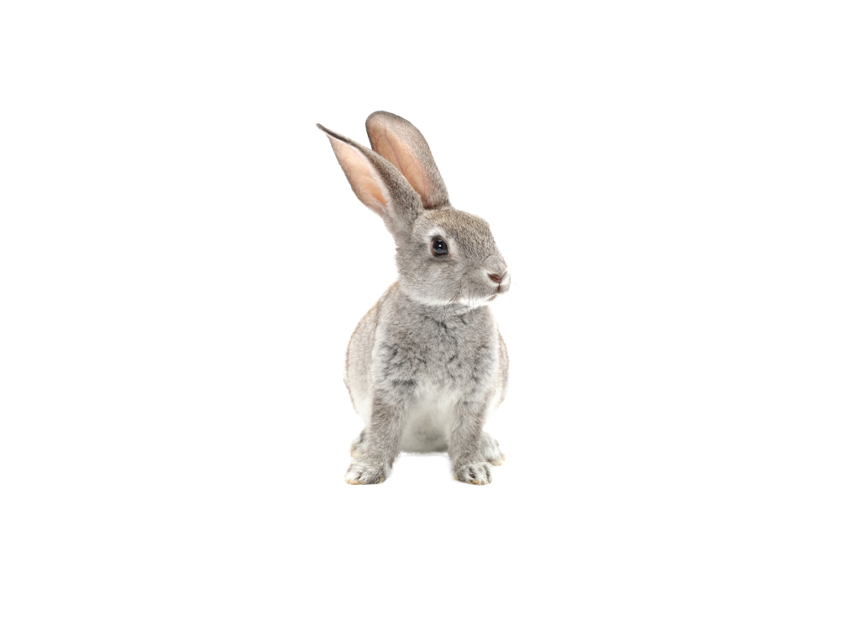
兔子
Notes:
rabbit

Slide 5
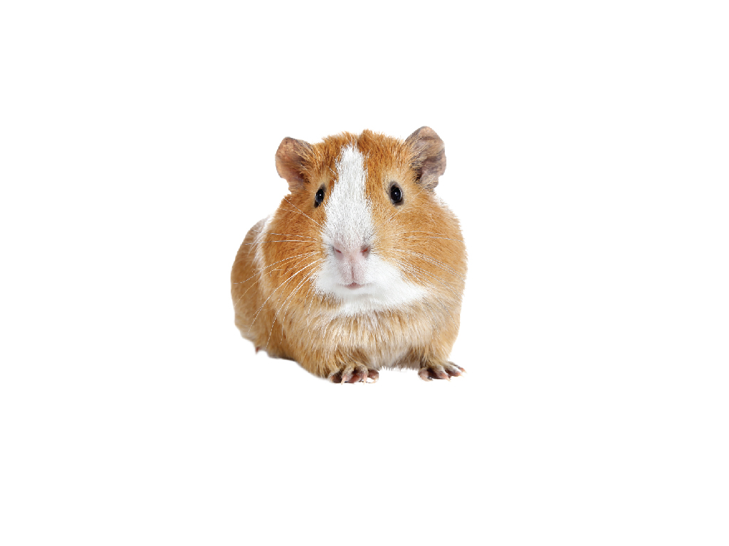
天竺鼠
Notes:
guinea pig

Slide 6
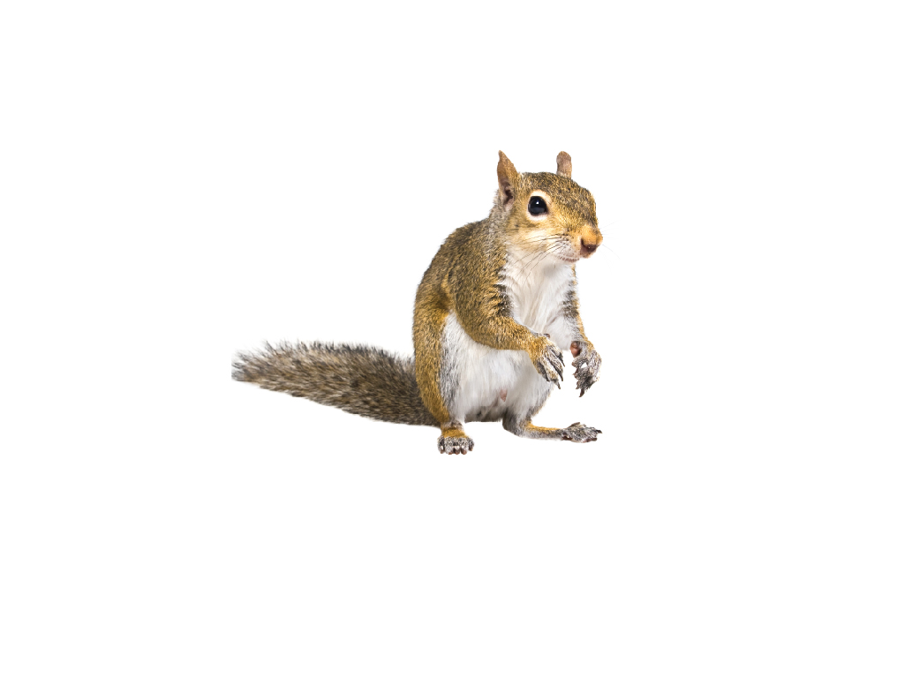
松鼠
Notes:
squirrel

Slide 7
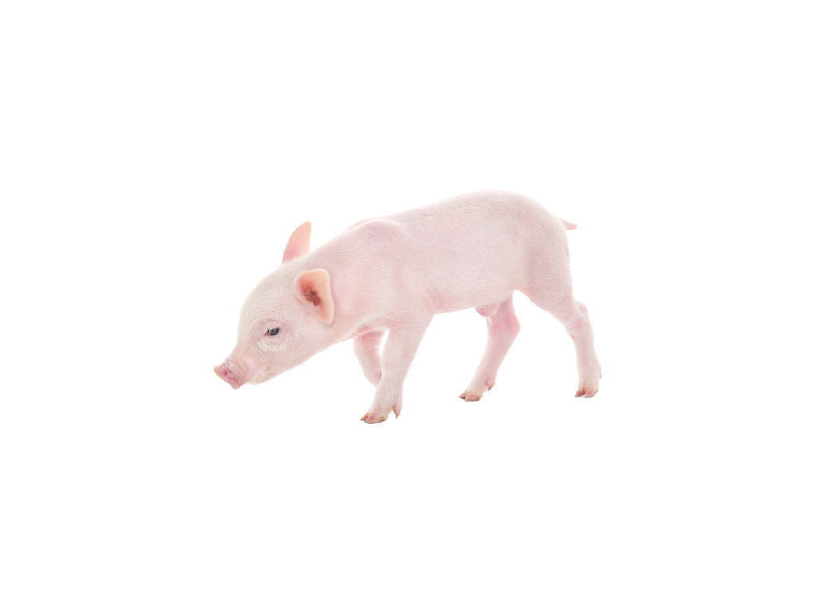
迷你豬
Notes:
Mini pig

Slide 8
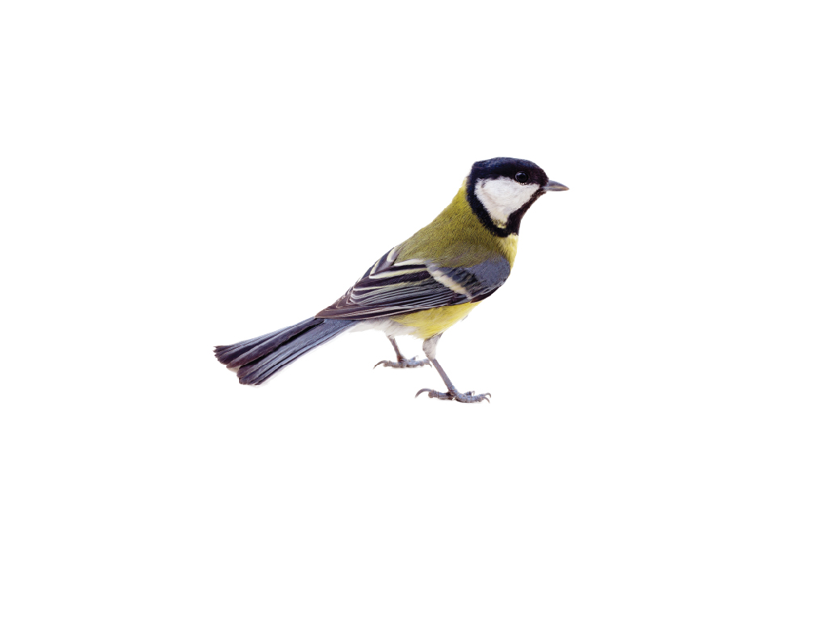
鳥
Notes:
bird

Slide 9
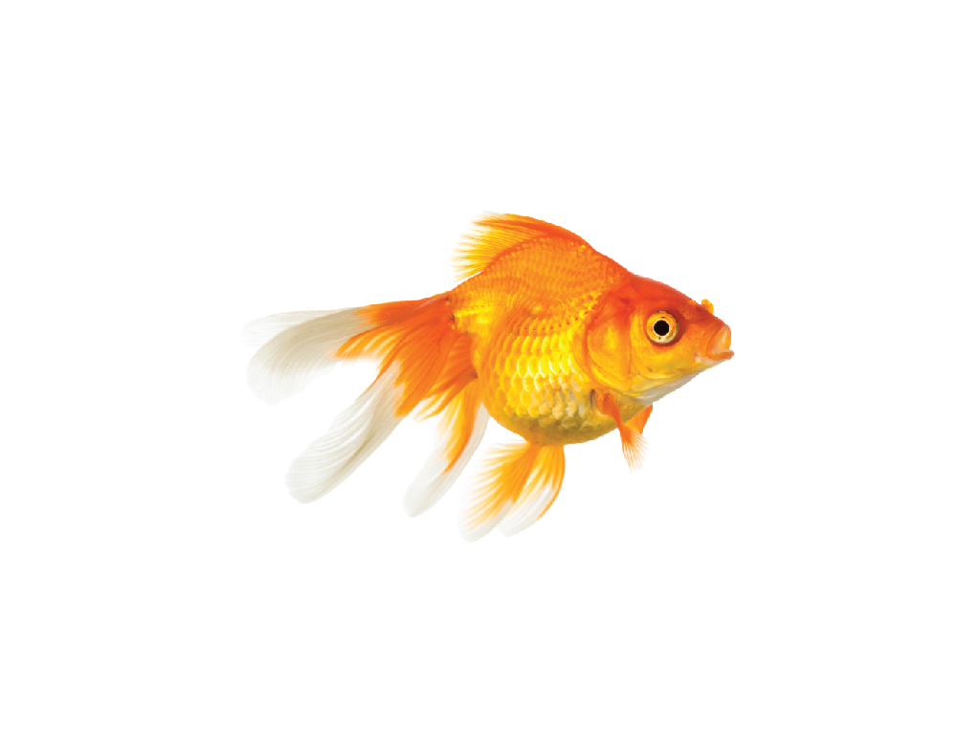
金魚
Notes:
goldfish

Slide 10
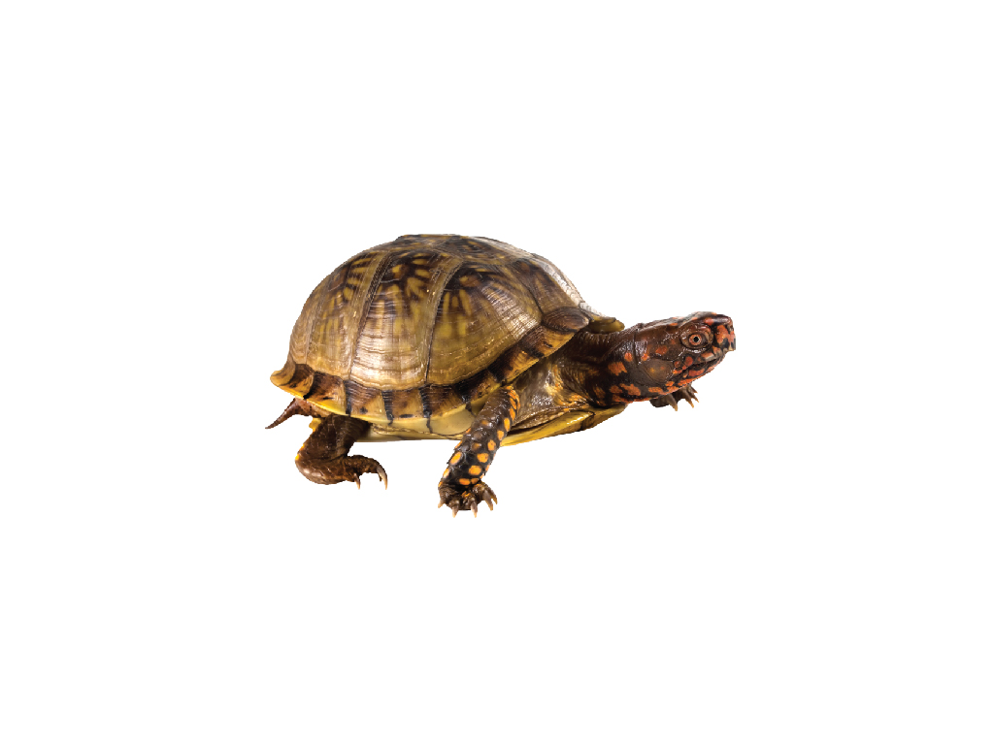
烏龜
Notes:
turtle

Slide 11
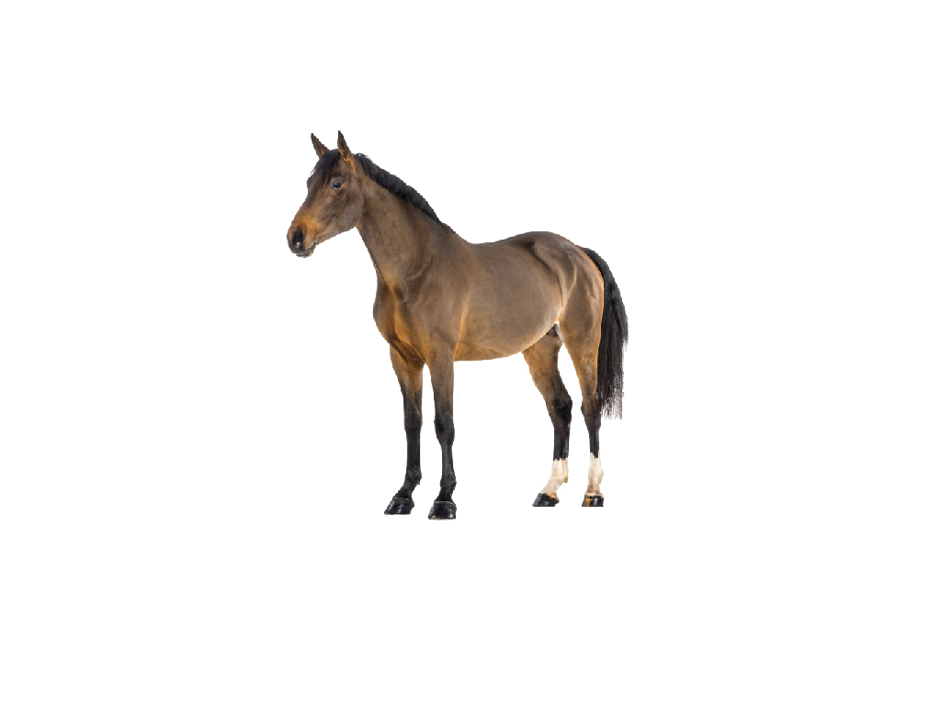
馬
Notes:
horse

